Slide 1
Thứ ba ngày 13 tháng 9 năm 2022
Luyện từ và câu:
Bài: Mở rộng vốn từ: Nhân hậu- Đoàn kết

Slide 2
Kiểm tra bài cũ:
1. Phân tích cấu tạo của tiếng ăn, học.
2. Tìm hai tiếng bắt vần trong câu thơ sau:
Thân gầy guộc lá mong manh
Mà sao nên lũy nên thành tre ơi?

Slide 3


Thứ ba ngày 13 tháng 9 năm 2022
Luyện từ và câu:
Bài: Mở rộng vốn từ: Nhân hậu- Đoàn kết
Nhân hậu là gì?
Nhân hậu: là hiền và giàu lòng thương người, chỉ muốn đem lại những điều tốt lành cho người khác.
Đoàn kết là gì?
Đoàn kết: kết thành một khối thống nhất, cùng hoạt động vì một mục đích chung.

Slide 4


Thứ ba ngày 13 tháng 9 năm 2022
Luyện từ và câu:
Bài: Mở rộng vốn từ: Nhân hậu- Đoàn kết
1. Tìm các từ ngữ
d) Trái nghĩa với đùm bọc hoặc
giúp đỡ.
b) Trái nghĩa với nhân hậu hoặc yêu thương.
M: lòng thương người
c) Thể hiện tinh thần đùm bọc hoặc giúp đỡ.
a) Thể hiện lòng nhân hậu, tình cảm yêu thương đồng loại.
M: độc ác
M: cưu mang
M: ức hiếp
Lòng nhân ái, lòng vị tha, tình thân ái,
xót thương, tình thương mến, yêu quý,
tha thứ, độ lượng, bao dung, thông cảm,
đồng cảm,...
Hung ác, hung dữ, dữ tợn, dữ dằn,
nanh ác, ác nghiệt, tàn ác tàn bạo,
cay độc,...
Cứu giúp, cứu trợ, ủng hộ, hỗ trợ,
bênh vực, bảo vệ, che chở, che chắn,
che đỡ, nâng đỡ,...
Ăn hiếp, hà hiếp, bắt nạt, hành hạ,
đánh đập,...

Slide 5





Thứ ba ngày 13 tháng 9 năm 2022
Luyện từ và câu:
Bài: Mở rộng vốn từ: Nhân hậu- Đoàn kết
Trong từ nhân hậu, tiếng nhân là từ Hán Việt
Người
Nhân
Lòng thương
người

Slide 6





Thứ ba ngày 13 tháng 9 năm 2022
Luyện từ và câu:
Bài: Mở rộng vốn từ: Nhân hậu- Đoàn kết
2. Cho các từ sau: nhân dân, nhân hậu, nhân ái, công nhân,
nhân loại, nhân đức, nhân từ, nhân tài. Hãy cho biết:
a) Trong những từ nào, tiếng nhân có nghĩa là "người"
b) Trong những từ nào, tiếng nhân có nghĩa là "lòng thương người"
Nhân dân
Nhân hậu
Công nhân
Nhân ái
Nhân loại
Nhân đức
Nhân tài
Nhân từ

Slide 7

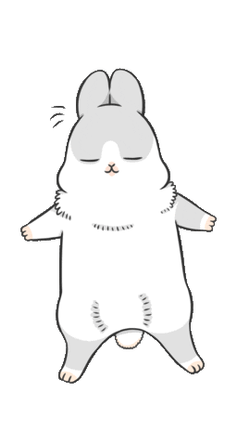
Từ có tiếng nhân có nghĩa là "người"
Nhân dân: đông đảo những người dân, thuộc mọi tầng lớp, đang sống trong một khu vực nào đó.
Công nhân: người lao động chân tay làm việc ăn lương, trong các nhà máy,
xí nghiệp, công trường, v.v.
Nhân loại: như loài người.
Nhân tài: người có tài năng và trí tuệ hơn hẳn mọi người.
Từ có tiếng nhân có nghĩa là "lòng thương người"
Nhân hậu: hiền và giàu lòng thương người, chỉ muốn đem lại những điều tốt lành
cho người khác.
Nhân ái: có lòng yêu thương con người, sẵn sàng giúp đỡ khi cần thiết.
Nhân đức: có lòng thương người, ăn ở tốt.
Nhân từ: hiền lành, có lòng thương người.

Slide 8

Thứ ba ngày 13 tháng 9 năm 2022
Luyện từ và câu:
Bài: Mở rộng vốn từ: Nhân hậu- Đoàn kết
3. Đặt câu với một từ ở bài tập 2.
- nhân dân
- nhân tài
- nhân ái
- nhân đức
- công nhân
- nhân loại
- nhân hậu
- nhân từ
Bác Hồ có lòng nhân ái bao la.
Nhân dân Việt Nam rất đoàn kết chống dịch.
Ông ấy là người ăn ở rất nhân đức.
Người Việt Nam có tấm lòng nhân hậu, luôn giúp đỡ nhau trong đại dịch.
Bác Hồ sống mãi trong trái tim nhân loại.
Chú em là công nhân ngành xây dựng.
Cha mẹ luôn dạy em làm người phải nhân từ, độ lượng.
Anh ấy là một nhân tài của đất nước.

Slide 9


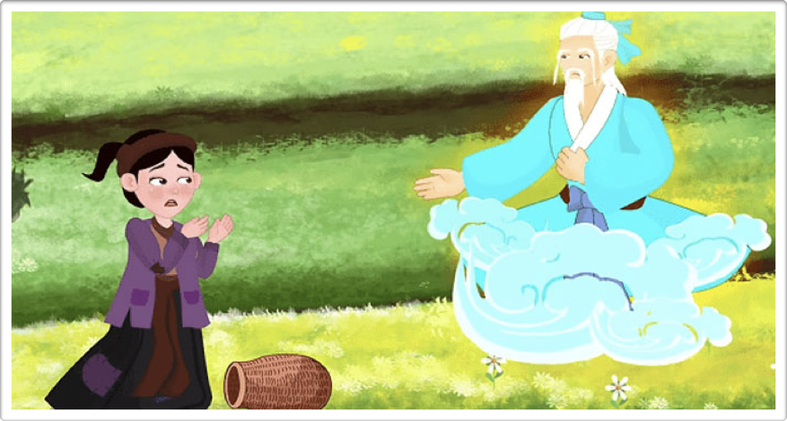
Thứ ba ngày 13 tháng 9 năm 2022
Luyện từ và câu:
Bài: Mở rộng vốn từ: Nhân hậu- Đoàn kết
4. Các câu tục ngữ dưới đây khuyên ta điều gì, chê điều gì?
a)Ở hiền gặp lành.
Khuyên người ta sống hiền lành,
nhân hậu vì sống hiền lành, nhân
hậu sẽ gặp điều tốt đẹp, may mắn.

Slide 10

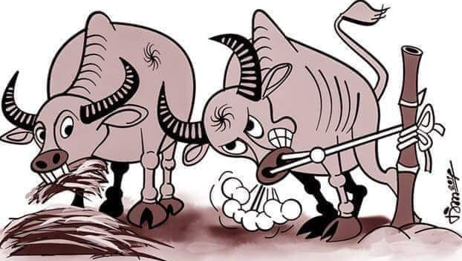

Thứ ba ngày 13 tháng 9 năm 2022
Luyện từ và câu:
Bài: Mở rộng vốn từ: Nhân hậu- Đoàn kết
4. Các câu tục ngữ dưới đây khuyên ta điều gì, chê điều gì?
b)Trâu buộc ghét trâu ăn.
Chê người có tính xấu, ghen tị
khi thấy người khác được hạnh
phúc, may mắn.

Slide 11

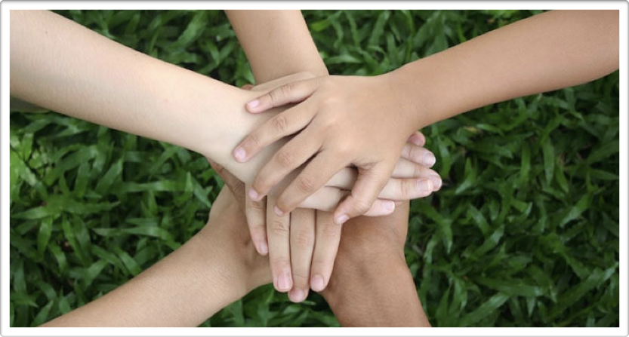

Thứ ba ngày 13 tháng 9 năm 2022
Luyện từ và câu:
Bài: Mở rộng vốn từ: Nhân hậu- Đoàn kết
4. Các câu tục ngữ dưới đây khuyên ta điều gì, chê điều gì?
c) Một cây làm chẳng nên non
Ba cây chụm lại nên hòn núi cao.
Khuyên người ta đoàn kết
với nhau, đoàn kết tạo nên sức
mạnh.

Slide 12




Tạm biệt các em.

